Slide 1
3.1 迭代法的建立
求解线性方程组$Ax=b,其中A∈R^{n×n},x∈R^{n}$ $,b∈R^{n}$.
直接法：通过有限步四则运算能求得问题的精确解.
迭代法：设计迭代格式，从初始向量出发，求得问题的近似解.
考虑舍入误差，得到的仍是近似解；
一般只能求得近似解；
破坏问题的稀疏结构；
保持问题的稀疏结构；
程序设计相对复杂.
程序设计相对简单.
缺点：计算量大，适合小且稠密的方程组.
优点：可用来求解大规模稀疏线性方程组.

Slide 2
迭代法的建立
本章即将考虑的主要问题：
一般的迭代法如何建立？
（迭代法的具体形式）
如何判断迭代法收敛？
（迭代法收敛的条件）
影响迭代法收敛速度的因素是什么？
（找到关键因素）

Slide 3
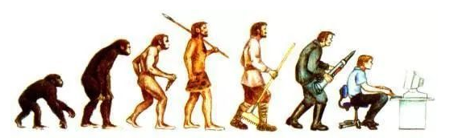
迭代法的建立
人类进化史
初始向量
迭代修正
近似解向量
给定初始猜测值
（任意给）
迭代法建立
建立迭代修正格式
（计算简单）
控制迭代过程
（最大迭代步数或精度）

Slide 4

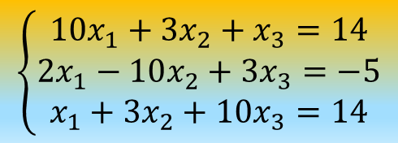
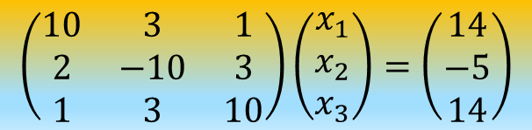

迭代法的建立
例 求解线性方程组
$$\left\{\begin{matrix}10x_{1}+3x_{2}+x_{3}=14 \\ 2x_{1}−10x_{2}+{3x}_{3}=−5 \\ x_{1}+3x_{2}+10x_{3}=14\end{matrix}\right.$$
精确解$x^{∗}={\left(1,1,1\right)}^{T}$
其矩阵形式$Ax=b$为
$$\left(\begin{matrix}10 & 3 & 1 \\ 2 & −10 & 3 \\ 1 & 3 & 10\end{matrix}\right)\left(\begin{matrix}x_{1} \\ x_{2} \\ x_{3}\end{matrix}\right)=\left(\begin{matrix}14 \\ −5 \\ 14\end{matrix}\right)$$

Slide 5









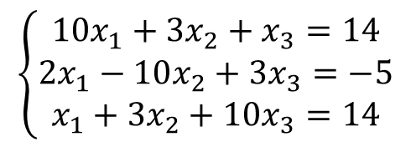




迭代法的建立
迭代法基本步骤
$$\left\{\begin{matrix}10x_{1}+3x_{2}+x_{3}=14 \\ 2x_{1}−10x_{2}+{3x}_{3}=−5 \\ x_{1}+3x_{2}+10x_{3}=14\end{matrix}\right.$$
任取初值${ x}^{\left(0\right)}={\left(0,0,0\right)}^{T}$
迭代$修正格式:$
利用第$i个方程更新第i个分量x_{i}$.
$$\left(x_{1}^{\left(k+1\right)},x_{2}^{\left(k\right)},x_{3}^{\left(k\right)}\right)$$
满足第一个方程
$$x_{1}^{\left(k+1\right)}={\left(14−3x_{2}^{\left(k\right)}−x_{3}^{\left(k\right)}\right)}/{10}$$
$$\left(x_{1}^{\left(k\right)},x_{2}^{\left(k+1\right)},x_{3}^{\left(k\right)}\right)$$
$$x_{2}^{\left(k+1\right)}={\left(−5−2x_{1}^{\left(k\right)}−{3x}_{3}^{\left(k\right)}\right)}/{\left(−10\right)}$$
满足第二个方程
$$\left(x_{1}^{\left(k\right)},x_{2}^{\left(k\right)},x_{3}^{\left(k+1\right)}\right)$$
$$x_{3}^{\left(k+1\right)}={\left(14−x_{1}^{\left(k\right)}−3x_{2}^{\left(k\right)}\right)}/{10}$$
满足第三个方程
$控制迭代格式:$
最大迭代步数控制.
${ x}^{\left(1\right)}={\left(1.4,0.5,1.4\right)}^{T}$，
${ x}^{\left(2\right)}$， ${ x}^{\left(3\right)}，⋯，$
${ x}^{\left(6\right)}={\left(1.0003,1.0058,1.0003\right)}^{T}$.

Slide 6
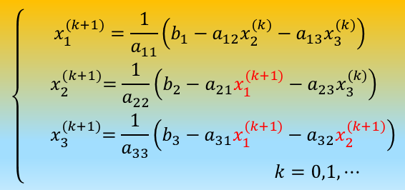


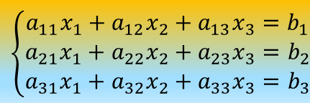

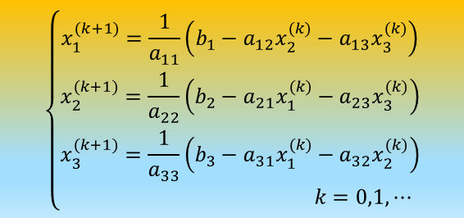

迭代法的建立
Jacobi迭代法
推广到一般的三元方程组
$$\left\{\begin{matrix}x_{1}^{(k+1)}=\frac{1}{a_{11}}\left(b_{1}−a_{12}x_{2}^{(k)}−a_{13}x_{3}^{(k)}\right) \\ x_{2}^{(k+1)}=\frac{1}{a_{22}}\left(b_{2}−a_{21}x_{1}^{(k)}−a_{23}x_{3}^{(k)}\right) \\ \begin{aligned}x_{3}^{(k+1)}=\frac{1}{a_{33}}\left(b_{3}−a_{31}x_{1}^{(k)}−a_{32}x_{2}^{(k)}\right) \\ k=0,1,⋯\end{aligned}\end{matrix}\right.$$
$$\left\{\begin{matrix}x_{1}=\frac{1}{a_{11}}\left(b_{1}−a_{12}x_{2}−a_{13}x_{3}\right) \\ x_{2}=\frac{1}{a_{22}}\left(b_{2}−a_{21}x_{1}−a_{23}x_{3}\right) \\ x_{3}=\frac{1}{a_{33}}\left(b_{3}−a_{31}x_{1}−a_{32}x_{2}\right)\end{matrix}\right.$$
$$\left\{\begin{matrix}a_{11}x_{1}+a_{12}x_{2}+a_{13}x_{3}=b_{1} \\ a_{21}x_{1}+a_{22}x_{2}+{a_{23}x}_{3}=b_{2} \\ a_{31}x_{1}+a_{32}x_{2}+a_{33}x_{3}=b_{3}\end{matrix}\right.$$
$$\underset{⇔}{{(a}_{ii}≠0)}$$
$$\underset{→}{\text{建立迭代法}}$$
$$\left\{\begin{matrix}x_{1}^{(k+1)}=\frac{1}{a_{11}}\left(b_{1}−a_{12}x_{2}^{(k)}−a_{13}x_{3}^{(k)}\right) \\ { x}_{2}^{(k+1)}=\frac{1}{a_{22}}\left(b_{2}−a_{21}x_{1}^{(k+1)}−a_{23}x_{3}^{(k)}\right) \\ \begin{aligned}{ x}_{3}^{(k+1)}=\frac{1}{a_{33}}\left(b_{3}−a_{31}x_{1}^{(k+1)}−a_{32}x_{2}^{(k+1)}\right) \\ k=0,1,⋯\end{aligned}\end{matrix}\right.$$
$$\underset{→}{\text{采用}最新计算结果}$$
Gauss-Seidel迭代法

Slide 7
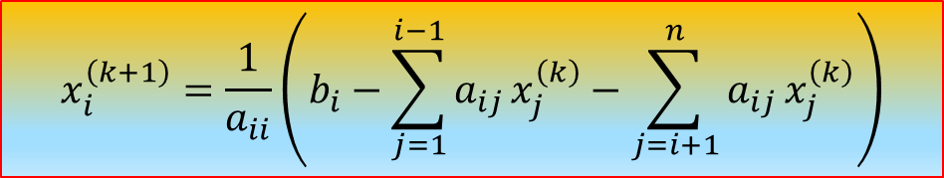

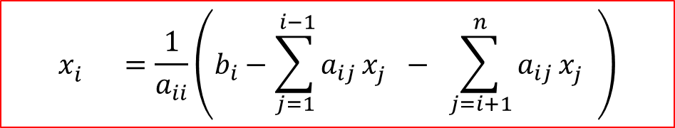

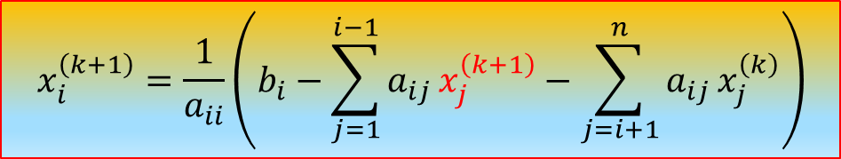
迭代法的建立
推广到一般的$n$元方程组$Ax=b$
$a_{i1}x_{1}+$ $a_{i2}x_{2}+⋯+a_{in}x_{n}=b_{i},i=1,2,⋯,n$
(设$a_{ii}≠0,$对$i=1,2,⋯,n)$
$$x_{i}^{\left(k+1\right)}=\frac{1}{a_{ii}}\left(b_{i}−\sum_{j=1}^{i−1}{a_{ij}}x_{j}^{\left(k\right)}−\sum_{j=i+1}^{n}{a_{ij}}x_{j}^{\left(k\right)}\right)$$
$$x_{i}^{} =\frac{1}{a_{ii}}\left(b_{i}−\sum_{j=1}^{ i−1}{a_{ij}}x_{j}^{}− \sum_{j=i+1}^{n}{a_{ij}}x_{j}^{}\right)$$
J 迭代法
(每次计算采用最新的计算结果）
$$x_{i}^{\left(k+1\right)}=\frac{1}{a_{ii}}\left(b_{i}−\sum_{j=1}^{i−1}{a_{ij}}x_{j}^{\left(k+1\right)}−\sum_{j=i+1}^{n}{a_{ij}}x_{j}^{\left(k\right)}\right)$$
GS迭代法

Slide 8
迭代法的建立
小结：
  1.迭代法建立的基本思想
2.以三元方程组为例建立J-迭代法和GS迭代法
3.对一般$n$元方程组$Ax=b\text{建立}\text{J}\text{−}\text{迭代法和}\text{GS}\text{迭代法}$

Slide 9























3.2 Jacobi迭代法和Gauss-Seidel迭代法
$$迭代法的一般形式：$$
迭代矩阵
$$Ax=b$$
$$⟺$$
$$x=Mx+g$$
$$⟶$$
$$x^{\left(k+1\right)}=Mx^{\left(k\right)}+g,k=0,1⋯,n$$
$$\left(k→∞\right)$$
$$迭代矩阵M决定迭代格式！$$
$$x^{∗}=Mx^{∗}+g$$
$$⟺$$
$$Ax^{∗}=b$$
$$矩阵分裂$$
$$A=K−N$$
$$(通常要求K非奇异)$$
$$Ax=b$$
$$⟶$$
$$\left(K−N\right)x=b$$
$$⟶$$
$$Kx=Nx+b$$
$$⟶$$
$$x=K^{−1}Nx+K^{−1}b$$
$$M$$
$$g$$

Slide 10
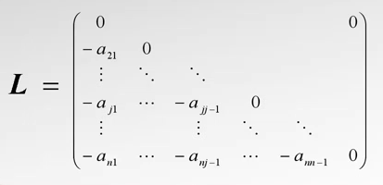
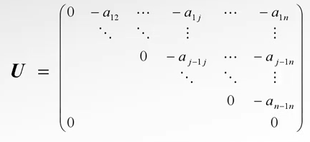


Jacobi迭代法和Gauss-Seidel迭代法
$$A=D−L−U$$
其中，
$$D=diag\left(a_{11},a_{22},⋯,a_{nn}\right)$$

Slide 11












Jacobi迭代法和Gauss-Seidel迭代法
$$Ax=b$$
$$⟺$$
$$\left(D−L−U\right)x=b$$
$K=D, N=L+U$
$$Dx=\left(L+U\right)x+b$$
J 迭代法
$$x^{\left(k+1\right)}=D^{−1}\left(L+U\right)x^{\left(k\right)}+D^{−1}b$$
$$x=D^{−1}\left(L+U\right)x+D^{−1}b$$
$$B$$
$K=D−L, N=U$
$$\left(D−L\right)x=Ux+b$$
$$x={\left(D−L\right)}^{−1}Ux+{\left(D−L\right)}^{−1}b$$
$$x^{\left(k+1\right)}={\left(D−L\right)}^{−1}Ux^{\left(k\right)}+{\left(D−L\right)}^{−1}b$$
$$G$$
GS迭代法

Slide 12
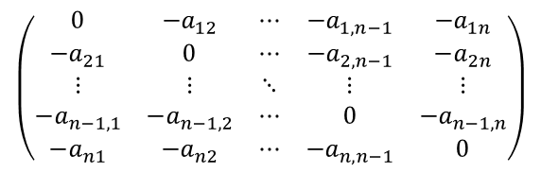
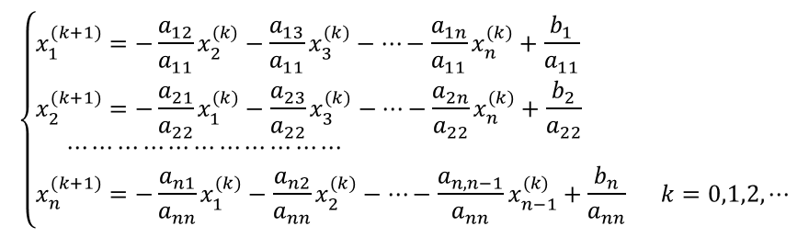






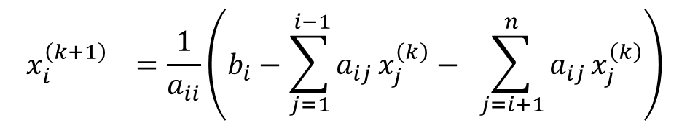

Jacobi迭代法和Gauss-Seidel迭代法
$$\left\{\begin{aligned}&x_{1}^{(k+1)}=−\frac{a_{12}}{a_{11}}x_{2}^{(k)}−\frac{a_{13}}{a_{11}}x_{3}^{(k)}−⋯−\frac{a_{1n}}{a_{11}}x_{n}^{(k)}+\frac{b_{1}}{a_{11}} \\ &x_{2}^{(k+1)}=−\frac{a_{21}}{a_{22}}x_{1}^{(k)}−\frac{a_{23}}{a_{22}}x_{3}^{(k)}−⋯−\frac{a_{2n}}{a_{22}}x_{n}^{(k)}+\frac{b_{2}}{a_{22}}\begin{matrix} & & \begin{matrix} & \begin{matrix} & \end{matrix}\end{matrix}\end{matrix} \\ &\begin{matrix} & ⋯⋯⋯⋯⋯⋯⋯⋯⋯⋯⋯\end{matrix} \\ &x_{n}^{(k+1)}=−\frac{a_{n1}}{a_{nn}}x_{1}^{(k)}−\frac{a_{n2}}{a_{nn}}x_{2}^{(k)}−⋯−\frac{a_{n,n−1}}{a_{nn}}x_{n−1}^{(k)}+\frac{b_{n}}{a_{nn}}\begin{matrix} & k=0,1,2,⋯\end{matrix}\end{aligned}\right.$$
$$x_{i}^{\left(k+1\right)} =\frac{1}{a_{ii}}\left(b_{i}−\sum_{j=1}^{ i−1}{a_{ij}}x_{j}^{\left(k\right)}− \sum_{j=i+1}^{n}{a_{ij}}x_{j}^{\left(k\right)}\right)$$
$$J迭代法:$$
（分量$形式$）
$$（矩阵形式）$$
$$x^{\left(k+1\right)}=D^{−1}\left(L+U\right)x^{\left(k\right)}+D^{−1}b$$
$$\left(\begin{matrix}0 & −\frac{a_{12}}{a_{11}} & ⋯ & −\frac{a_{1,n−1}}{a_{11}} & −\frac{a_{1n}}{a_{11}} \\ −\frac{a_{21}}{a_{22}} & 0 & ⋯ & −\frac{a_{2,n−1}}{a_{22}} & −\frac{a_{2n}}{a_{22}} \\ ⋮ & ⋮ & ⋱ & ⋮ & ⋮ \\ −\frac{a_{n−11}}{a_{n−1n−1}} & −\frac{a_{n−12}}{a_{n−1n−1}} & ⋯ & 0 & −\frac{a_{n−1n}}{a_{n−1n−1}} \\ −\frac{a_{n1}}{a_{nn}} & −\frac{a_{n2}}{a_{nn}} & ⋯ & −\frac{a_{nn−1}}{a_{nn}} & 0\end{matrix}\right)$$
$${\left(\begin{matrix}a_{11} & & & \\ & a_{22} & & \\ & & ⋱ & \\ & & & a_{nn}\end{matrix}\right)}^{−1}$$
$$\left(\begin{matrix}0 & −a_{12} & ⋯ & −a_{1,n−1} & −a_{1n} \\ −a_{21} & 0 & ⋯ & −a_{2,n−1} & −a_{2n} \\ ⋮ & ⋮ & ⋱ & ⋮ & ⋮ \\ −a_{n−1,1} & −a_{n−1,2} & ⋯ & 0 & −a_{n−1,n} \\ −a_{n1} & −a_{n2} & ⋯ & −a_{n,n−1} & 0\end{matrix}\right)$$
$$迭代矩阵B=$$
$$D^{−1}\left(L+U\right)$$

Slide 13
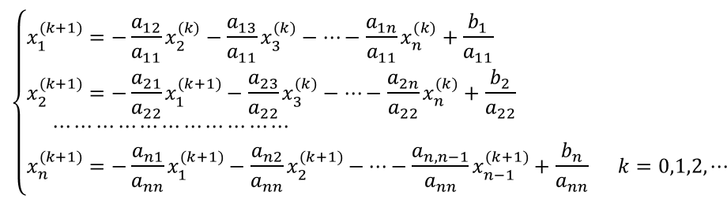

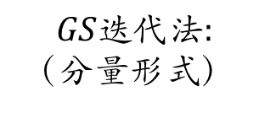

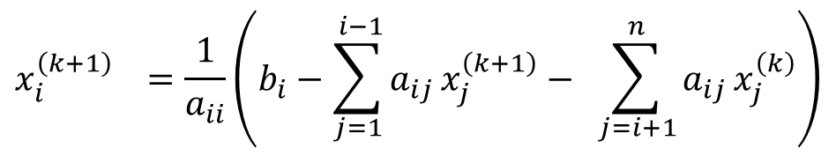
Jacobi迭代法和Gauss-Seidel迭代法
$$\left\{\begin{aligned}&x_{1}^{(k+1)}=−\frac{a_{12}}{a_{11}}x_{2}^{(k)}−\frac{a_{13}}{a_{11}}x_{3}^{(k)}−⋯−\frac{a_{1n}}{a_{11}}x_{n}^{(k)}+\frac{b_{1}}{a_{11}} \\ &x_{2}^{(k+1)}=−\frac{a_{21}}{a_{22}}x_{1}^{(k+1)}−\frac{a_{23}}{a_{22}}x_{3}^{(k)}−⋯−\frac{a_{2n}}{a_{22}}x_{n}^{(k)}+\frac{b_{2}}{a_{22}}\begin{matrix} & & \begin{matrix} & \begin{matrix} & \end{matrix}\end{matrix}\end{matrix} \\ &\begin{matrix} & ⋯⋯⋯⋯⋯⋯⋯⋯⋯⋯⋯\end{matrix} \\ &x_{n}^{(k+1)}=−\frac{a_{n1}}{a_{nn}}x_{1}^{(k+1)}−\frac{a_{n2}}{a_{nn}}x_{2}^{(k+1)}−⋯−\frac{a_{n,n−1}}{a_{nn}}x_{n−1}^{(k+1)}+\frac{b_{n}}{a_{nn}}\begin{matrix} & k=0,1,2,⋯\end{matrix}\end{aligned}\right.$$
$$x_{i}^{\left(k+1\right)} =\frac{1}{a_{ii}}\left(b_{i}−\sum_{j=1}^{ i−1}{a_{ij}}x_{j}^{\left(k+1\right)}− \sum_{j=i+1}^{n}{a_{ij}}x_{j}^{\left(k\right)}\right)$$
$$GS迭代法:$$
（分量$形式$）
$$（矩阵形式）$$
$$x^{\left(k+1\right)}={\left(D−L\right)}^{−1}Ux^{\left(k\right)}+{\left(D−L\right)}^{−1}b$$
迭代矩阵$G=$
$${\left(D−L\right)}^{−1}U$$
$$GS迭代法迭代矩阵的具体形式留作思考.$$

Slide 14






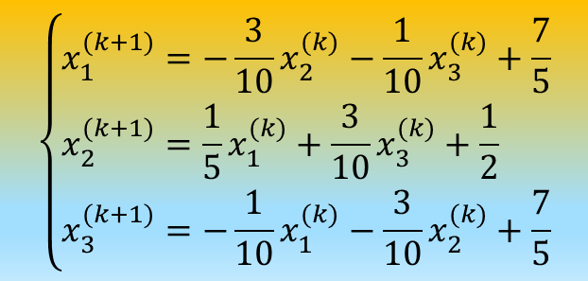
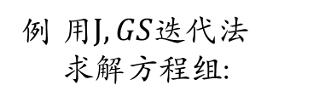

Jacobi迭代法和Gauss-Seidel迭代法
$$\left\{\begin{matrix}10x_{1}+3x_{2}+x_{3}=14 \\ 2x_{1}−10x_{2}+{3x}_{3}=−5 \\ x_{1}+3x_{2}+10x_{3}=14\end{matrix}\right.$$
例 用$J,GS迭代法$
求解方程组:
精确解$x^{∗}={\left(1,1,1\right)}^{T}$
$${\left\|e^{\left(k\right)}\right\|}_{∞}^{}≤{10}^{−2}$$
$$\left\{\begin{aligned}&x_{1}^{(k+1)}=−\frac{3}{10}x_{2}^{(k)}−\frac{1}{10}x_{3}^{(k)}+\frac{7}{5} \\ &x_{2}^{(k+1)}=\frac{1}{5}x_{1}^{(k)}+\frac{3}{10}x_{3}^{(k)}+\frac{1}{2} \\ &x_{3}^{(k+1)}=−\frac{1}{10}x_{1}^{(k)}−\frac{3}{10}x_{2}^{(k)}+\frac{7}{5}\end{aligned}\right.$$
$$\left\{\begin{aligned}&x_{1}^{(k+1)}=−\frac{3}{10}x_{2}^{(k)}−\frac{1}{10}x_{3}^{(k)}+\frac{7}{5} \\ &x_{2}^{(k+1)}=\frac{1}{5}x_{1}^{(k+1)}+\frac{3}{10}x_{3}^{(k)}+\frac{1}{2} \\ &x_{3}^{(k+1)}=−\frac{1}{10}x_{1}^{(k+1)}−\frac{3}{10}x_{2}^{(k+1)}+\frac{7}{5}\end{aligned}\right.$$
解：
$$GS$$
建立
$$J$$
$$迭代法$$
$${均取初始向量x}^{(0)}=(0,0,0)^{T}，用J和GS迭代法进行计算，结果列表：$$

Slide 15






Jacobi迭代法和Gauss-Seidel迭代法
$$J迭代法$$
$$x^{(6)}={\left(1.0003,1.0058,1.0003\right)}^{T}$$
$${\left\|x^{\left(6\right)}−x^{∗}\right\|}_{∞}^{}=0.0058$$
$$GS迭代法$$
$$x^{(3)}=(0.9951,0.9953,1.0019)^{T}$$
$${\left\|x^{\left(3\right)}−x^{∗}\right\|}_{∞}^{}=0.0049$$

Slide 16
Jacobi迭代法和Gauss-Seidel迭代法
小结：
  1. 迭代法一般形式的构造
2. J-迭代法和GS迭代法矩阵形式的进一步讨论
3. $\text{J}\text{−}\text{迭代法和}\text{GS}\text{迭代法}收敛速度比较的具体算例$

Slide 17
3.3 迭代法的收敛条件
什么是迭代法收敛？
$$Ax=b$$
$$⟺$$
$$x=Mx+g$$
$$⟶$$
$$x^{\left(k+1\right)}=Mx^{\left(k\right)}+g,k=0,1⋯,n$$
如果${ x}^{\left(k\right)}→x^{∗},k→∞，$
此时$x^{∗}=Mx^{∗}+g，$
则称迭代法是收敛的.
迭代法收敛的条件是什么？
引入$误差向量e^{\left(k\right)}=x^{\left(k\right)}−x^{∗}$,
则
迭代法收敛
$$⟺$$
$$e^{\left(k\right)}→0（零向量）$$
$由于e^{\left(k+1\right)}={Me}^{\left(k\right)}={M^{2}e}^{\left(k−1\right)}=⋯={M^{k+1}e}^{\left(0\right)}$,
$${得e}^{\left(k\right)}={M^{k}e}^{\left(0\right)}$$
$$故$$
$$⟺$$
$e^{\left(k\right)}→$ $0$
$$⟺$$
$${M^{k}e}^{\left(0\right)}→0$$
$$⟺$$
$$M^{k}→O（零矩阵）$$
迭代法收敛
$$⟺$$
$$\left\|e^{\left(k\right)}\right\|→0$$
$$⟺$$
$$\left\|M^{k}\right\|→0$$

Slide 18
迭代法的收敛条件
迭代法收敛性定理（充要条件）
对任意初始向量$x^{\left(0\right)},迭代法收敛的充分必要条件是$
$$迭代矩阵M的谱半径$$
$ρ\left(M\right)<1$.
证
只需证明
$$\left\|M^{k}\right\|→0$$
$$⟺$$
$ρ\left(M\right)<1$.
$$“⟹”$$
设$\left\|M^{k}\right\|→0，$
则$ρ^{k}\left(M\right)=ρ\left(M^{k}\right)≤\left\|M^{k}\right\|→0，$
必有$ρ\left(M\right)<1$.
$$“⟸”$$
$$设ρ\left(M\right)<1，$$
则$存在ε>0，使得ρ\left(M\right)+ε<1，于是$
存在$某种矩阵范数{\left\|∙\right\|}_{α}，使得$
${\left\|M\right\|}_{α}≤ρ\left(M\right)+ε<1$,
从而
$${\left\|M^{k}\right\|}_{α}≤{\left\|M\right\|}_{α}^{k}≤{\left(ρ\left(M\right)+ε\right)}^{k}→0，$$
即$\left\|M^{k}\right\|→0.$
证毕.

Slide 19
迭代法的收敛条件
推论
对任意初始向量$x^{\left(0\right)}$，迭代法收敛的充分条件是
$\left\|M\right\|<1$.
证
利用谱半径的性质
$ρ\left(M\right)≤\left\|M\right\|$，
结合上定理即得证.
例题
$$x^{\left(k+1\right)}=Mx^{\left(k\right)}+g$$
中的迭代矩阵$M=\left[\begin{matrix}0.8 & 0 \\ 0.5 & 0.7\end{matrix}\right]$，
设迭代法
问此迭代法对任意初始向量$x^{\left(0\right)}$，是否收敛？
解
容易计算${\left\|M\right\|}_{p}>1,p=1,2,∞,F.$
但$ρ\left(M\right)=0.8,$
故迭代法收敛.

Slide 20
迭代法的收敛条件
小结：
  1. $给出迭代法收敛的定义$
2.推导迭代法的收敛性定理（充要条件）
3.得到判定迭代法收敛的充分条件

Slide 21
3.4 迭代法解的误差分析
迭代法解的误差估计
定理
$$当\left\|M\right\|<1时，迭代法收敛，且满足如下误差估计式$$
$$\left\|x^{(k)}−x^{∗}\right\|≤\frac{\left\|M\right\|}{1−\left\|M\right\|}\left\|x^{(k)}−x^{\left(k−1\right)}\right\|≤\frac{{\left\|M\right\|}^{k}}{1−\left\|M\right\|}\left\|x^{(1)}−x^{\left(0\right)}\right\|$$
（1）
（2）
证
$$x^{\left(k+1\right)}=Mx^{\left(k\right)}+g$$
$$\left\|x^{\left(k\right)}−x^{\left(k+1\right)}\right\|≤\left\|M\right\|\left\|x^{(k)}−x^{\left(k−1\right)}\right\|$$
$$x^{\left(k+1\right)}−x^{\left(k\right)}=M\left(x^{\left(k\right)}−x^{\left(k−1\right)}\right)$$
$$x^{\left(k\right)}=Mx^{\left(k−1\right)}+g$$
$$⇒$$
$$x^{\left(k+1\right)}−x^{∗}=M\left(x^{\left(k\right)}−x^{∗}\right)$$
$$\left\|x^{\left(k+1\right)}−x^{∗}\right\|≤\left\|M\right\|\left\|x^{(k)}−x^{∗}\right\|$$
$$x^{∗}=Mx^{∗}+g$$
$$≤\left\|x^{\left(k\right)}−x^{\left(k+1\right)}\right\|+\left\|x^{\left(k+1\right)}−x^{∗}\right\|$$
$$≤\left\|M\right\|\left\|x^{(k)}−x^{\left(k−1\right)}\right\|+\left\|M\right\|\left\|x^{(k)}−x^{∗}\right\|$$
$$\left\|x^{\left(k\right)}−x^{∗}\right\|$$
$$=\left\|x^{\left(k\right)}−x^{\left(k+1\right)}+x^{\left(k+1\right)}−x^{∗}\right\|$$
$$⇒$$
不等式（1）.
结合
$\left\|x^{\left(k+1\right)}−x^{\left(k\right)}\right\|≤\left\|M\right\|\left\|x^{\left(k\right)}−x^{\left(k−1\right)}\right\|≤{\left\|M\right\|}^{2}\left\|x^{\left(k−1\right)}−x^{\left(k−2\right)}\right\|≤⋯≤$ ${\left\|M\right\|}^{k} \left\|x^{(1)}−x^{\left(0\right)}\right\|$
$$⇒$$
不等式（2）.

Slide 22
迭代法解的误差分析
$$\left\|x^{(k)}−x^{∗}\right\|≤\frac{\left\|M\right\|}{1−\left\|M\right\|}\left\|x^{\left(k\right)}−x^{\left(k−1\right)}\right\|$$
$$≤ \frac{{\left\|M\right\|}^{k}}{1−\left\|M\right\|}\left\|x^{(1)}−x^{\left(0\right)}\right\|$$
迭代法解的误差估计式的应用
为迭代法提供迭代终止条件：
停止迭代
$$\left\|x^{\left(k\right)}−x^{\left(k−1\right)}\right\|≤ε$$
$$x^{\left(k\right)}作为近似解.$$
对事先给定的精度要求$ε$，可提前预估迭代步数$k$：
$$要使\left\|x^{\left(k\right)}−x^{∗}\right\|≤ε，$$
$$\frac{{\left\|M\right\|}^{k}}{1−\left\|M\right\|}\left\|x^{(1)}−x^{\left(0\right)}\right\|≤ε$$
$$只需$$
$$即$$
$k>{\left(lnε+ln\frac{1−\left\|M\right\|}{\left\|x^{\left(1\right)}−x^{\left(0\right)}\right\|}\right)}/{ln\left\|M\right\| .}$

Slide 23
迭代法解的误差分析
例题
$$\left\{\begin{matrix}10x_{1}+3x_{2}+x_{3}=14 \\ 2x_{1}−10x_{2}+{3x}_{3}=−5 \\ x_{1}+3x_{2}+10x_{3}=14\end{matrix}\right.$$
分别用$J法和GS$法解方程组,取$x^{(0)}={\left(0,0,0,\right)}^{T}$,
若使误差${\left\|x^{(k)}−x^{∗}\right\|}_{∞}<{10}^{−5}$,问需要迭代多少次？
解：
（$J法$）
$$\left\{\begin{aligned}&x_{1}^{(k+1)}=−\frac{3}{10}x_{2}^{(k)}−\frac{1}{10}x_{3}^{(k)}+\frac{7}{5} \\ &x_{2}^{(k+1)}=\frac{1}{5}x_{1}^{(k)}+\frac{3}{10}x_{3}^{(k)}+\frac{1}{2} \\ &x_{3}^{(k+1)}=−\frac{1}{10}x_{1}^{(k)}−\frac{3}{10}x_{2}^{(k)}+\frac{7}{5}\end{aligned}\right.$$
$$B=\left[\begin{matrix}0 & −\frac{3}{10} & −\frac{1}{10} \\ \frac{1}{5} & 0 & \frac{3}{10} \\ −\frac{1}{10} & −\frac{3}{10} & 0\end{matrix}\right]$$
由于
$$x^{(0)}={\left(0,0,0,\right)}^{T}$$
$$x^{(1)}={\left(1.4,0.5,1.4\right)}^{T}$$
${\left\|x^{(1)}−x^{(0)}\right\|}_{∞}=1.4$，
$${\left\|B\right\|}_{∞}=0.5.$$
$$k>ln(\frac{0.5×{10}^{−5}}{1.4})/{ln}0.5≈18.095$$
$k$应满足
故取$k=19$, 即需要迭代19次.

Slide 24
迭代法解的误差分析
（$GS\text{法}$）
$$\left\{\begin{aligned}&x_{1}^{(k+1)}=−\frac{3}{10}x_{2}^{(k)}−\frac{1}{10}x_{3}^{(k)}+\frac{7}{5} \\ &x_{2}^{(k+1)}=\frac{1}{5}x_{1}^{(k+1)}+\frac{3}{10}x_{3}^{(k)}+\frac{1}{2} \\ &x_{3}^{(k+1)}=−\frac{1}{10}x_{1}^{(k+1)}−\frac{3}{10}x_{2}^{(k+1)}+\frac{7}{5}\end{aligned}\right.$$
由于
$$x^{(0)}={\left(0,0,0,\right)}^{T}$$
$$x^{(1)}={\left(1.4,0.78,1.026\right)}^{T}$$
${\left\|x^{(1)}−x^{(0)}\right\|}_{∞}=1.4$，
$$G={(D−L)}^{−1}U={\left[\begin{matrix}10 & 0 & 0 \\ 2 & −10 & 0 \\ 1 & 3 & 10\end{matrix}\right]}^{−1}\left[\begin{matrix}0 & −3 & −1 \\ 0 & 0 & −3 \\ 0 & 0 & 0\end{matrix}\right]=\left[\begin{matrix}0 & −\frac{3}{10} & −\frac{1}{10} \\ 0 & −\frac{3}{50} & \frac{7}{25} \\ 0 & \frac{3}{250} & −\frac{37}{500}\end{matrix}\right] ,$$
$${\left\|G\right\|}_{∞}=0.4$$
$k$应满足
$$k>ln(\frac{0.6×{10}^{−5}}{1.4})/{ln}0.4≈13.5$$
故取$k=14$, 即只需要迭代14次.

Slide 25
迭代法解的误差分析
小结：
  1. 当$\left\|M\right\|<1时，迭代法解的误差估计式的建立$
2.$迭代法解的误差估计式的意义$
3. $举例$说明迭代法解的误差估计式的具体应用

Slide 26
3.5 Jacobi迭代法和Gauss-Seidel迭代法的收敛性
一般形式迭代法的收敛性定理同样适用于J法和GS法.
$$\left\|B\right\|<1$$
$$⇒$$
$$J\text{迭代法}收敛$$
$$⟺$$
$$ρ\left(B\right)<1$$
$$\left\|G\right\|<1$$
$$⇒$$
$$G\text{S}\text{迭代法}收敛$$
$$⟺$$
$$ρ\left(G\right)<1$$
1.迭代法的收敛性依赖于迭代矩阵的性质
2.迭代矩阵通常和系数矩阵有密切关系,有时计算并不方便
问题：迭代法的收敛性能否由系数矩阵的性质来判定？？？

Slide 27
3.5 Jacobi迭代法和Gauss-Seidel迭代法的收敛性
定义
设$n$阶矩阵$A=\left(a_{ij}\right), 如果A$的元素满足
$$\sum_{\begin{aligned}j=1 \\ j≠i\end{aligned}}^{n}{\left|a_{ij}\right|<\left|a_{ii}\right|},i=1,2,⋯,n$$
则称矩阵$A是严格对角占优矩阵.$

Slide 28
3.5 Jacobi迭代法和Gauss-Seidel迭代法的收敛性
引理
设$n$阶矩阵$A=\left(a_{ij}\right)严格对角占优，则A是非奇异矩阵.$
证明
$$A=D−L−U=D\left(I−D^{−1}\left(L+U\right)\right)=D\left(I−B\right)$$
$$A严格对角占优$$
$$⟹$$
$$D=diag\left(a_{11},a_{22},⋯,a_{nn}\right)可逆；$$
$${\left\|B\right\|}_{∞}=\max_{1≤i≤n}{\sum_{\begin{aligned}j=1 \\ j≠i\end{aligned}}^{n}{\frac{\left|a_{ij}\right|}{\left|a_{ii}\right|}<1}}$$
$$⟹$$
$$ρ\left(B\right){≤\left\|B\right\|}_{∞}<1$$
J迭代法收敛
$$⟹$$
$$1不是B的特征值$$
$$⟹$$
$$I−B可逆$$
$A=$ $D\left(I−B\right)可逆$.
$$0不是I−B的特征值$$
$$⟹$$

Slide 29
3.5 Jacobi迭代法和Gauss-Seidel迭代法的收敛性
定理
设矩阵$A严格对角占优，则解\text{线性方程组}Ax=b的$
$J迭$代法和$GS迭代法均收敛.$
证明
只需证$ρ\left(G\right)=ρ\left({\left(D−L\right)}^{−1}U\right)<1.$
设$λ是G的任一特征值，$
$$det\left(λI−G\right)=$$
$$det\left(λI−{\left(D−L\right)}^{−1}U\right)$$
$$=det\left({\left(D−L\right)}^{−1}\right)det\left(λ\left(D−L\right)−U\right)=0$$
$$⟹$$
$$det\left(λ\left(D−L\right)−U\right)=0$$
$$\left(\begin{matrix}{λa}_{11} & a_{12} & ⋯ & a_{1n−1} & a_{1n} \\ {λa}_{21} & {λa}_{22} & ⋯ & a_{2n−1} & a_{2n} \\ ⋮ & ⋮ & ⋱ & ⋮ & ⋮ \\ {λa}_{n−11} & {λa}_{n−12} & ⋯ & {λa}_{n−1n−1} & a_{n−1n} \\ {λa}_{n1} & {λa}_{n2} & ⋯ & {λa}_{nn−1} & {λa}_{nn}\end{matrix}\right)$$
$$\left(λ\left(D−L\right)−U\right)=$$

Slide 30
3.5 Jacobi迭代法和Gauss-Seidel迭代法的收敛性
假设$\left|λ\right|≥1.$
由$A的严格对角占优条件，对i=1,2,⋯,n$
$$\left|a_{ii}\right|>\sum_{\begin{aligned}j=1 \\ j≠i\end{aligned}}^{n}{\left|a_{ij}\right|}$$
$$≥\sum_{j=1}^{i−1}{\left|λ\right|\left|a_{ij}\right|}+\sum_{j=i+1}^{n}{\left|a_{ij}\right|}$$
$$\left|λ\right|\left|a_{ii}\right|>\sum_{\begin{aligned}j=1 \\ j≠i\end{aligned}}^{n}{\left|λ\right|\left|a_{ij}\right|}$$
这说明$λ\left(D−L\right)−U也是严格对角占优矩阵.$
$\text{故}det\left(λ\left(D−L\right)−U\right)≠0$.
$$矛盾！$$
$从而必有\left|λ\right|<1$，
$即ρ\left(G\right)<1$.
$$Guass−Seidel迭代法收敛得证.$$

Slide 31
3.5 Jacobi迭代法和Gauss-Seidel迭代法的收敛性
定理
设$A为对称正定矩阵，$则解方程组$Ax=b$的GS迭代法收敛.
例题
（1）$α为何值时，矩阵A对称正定？$
设$A=\left[\begin{matrix}1 & α & α \\ α & 1 & α \\ α & α & 1\end{matrix}\right]$
（2）$α为何值时，J迭代法收敛？$
（3）$α为何值时，\text{GS}\text{迭代法收敛}？$
解：
（1）$A对称正定⟺A的各阶顺序主子式大于0⟺α∈\left(−\frac{1}{2}，1\right)$；
（2）$J法收敛⟺ρ\left(B\right)<1⟺α∈\left(−\frac{1}{2}，\frac{1}{2}\right)$；
（3）$GS法收敛⟺ρ\left(G\right)<1⟺α∈\left(−\frac{1}{2}，1\right)$ .

Slide 32
Jacobi迭代法和Gauss-Seidel迭代法的收敛性
小结：
  1.$严格对角占优矩阵的定义及其性质$
2.$系数矩阵A严格对角占优条件下，J,GS迭代法均收敛$
3.$系数矩阵A对称正定条件下，J,GS迭代法的收敛性$

Slide 33
3.6 逐次超松弛迭代法（SOR方法）
$SOR$迭代法的建立
$$回忆前述迭代法的一般形式$$
$$x^{\left(k+1\right)}=x^{\left(k\right)}+{Δx}^{\left(k\right)}$$
$$x^{\left(k+1\right)}=$$
$$x^{\left(k\right)}+$$
$$D^{−1}\left(L+U\right)x^{\left(k\right)}+D^{−1}b$$
$${−x}^{\left(k\right)}$$
Jacobi迭代法：
$$D^{−1}\left(L+U\right)x^{\left(k\right)}+D^{−1}b$$
$${Δx}^{\left(k\right)}$$
$$={−D}^{−1}Ax^{\left(k\right)}+D^{−1}b$$
$$\frac{1}{a_{ii}}\left(b_{i}−\sum_{j=1}^{ i−1}{a_{ij}}x_{j}^{\left(k\right)}− \sum_{j=i+1}^{n}{a_{ij}}x_{j}^{\left(k\right)}\right)$$
$$\frac{1}{a_{ii}}\left(b_{i}−\sum_{j=1}^{ i−1}{a_{ij}}x_{j}^{\left(k\right)}− \sum_{j=i}^{n}{a_{ij}}x_{j}^{\left(k\right)}\right)$$
$$\frac{1}{a_{ii}}\left(b_{i}−\sum_{j=1}^{ i−1}{a_{ij}}x_{j}^{\left(k\right)}− \sum_{j=i+1}^{n}{a_{ij}}x_{j}^{\left(k\right)}\right)$$
其分量形式：
$$x_{i}^{\left(k+1\right)}=$$
$$x_{i}^{\left(k\right)}+$$
$${−x}_{i}^{\left(k\right)}$$
$$Δx_{i}^{\left(k\right)}$$

Slide 34
3.6 逐次超松弛迭代法（SOR方法）
$$x^{\left(k\right)}+$$
$${−x}^{\left(k\right)}$$
$${\left(D−L\right)}^{−1}Ux^{\left(k\right)}+{\left(D−L\right)}^{−1}b$$
G-S迭代法：
$$x^{\left(k+1\right)}=$$
$${\left(D−L\right)}^{−1}Ux^{\left(k\right)}+{\left(D−L\right)}^{−1}b$$
$${Δx}^{\left(k\right)}$$
$$={−\left(D−L\right)}^{−1}Ax^{\left(k\right)}+{\left(D−L\right)}^{−1}b$$
$$\frac{1}{a_{ii}}\left(b_{i}−\sum_{j=1}^{ i−1}{a_{ij}}x_{j}^{\left(k+1\right)}− \sum_{j=i+1}^{n}{a_{ij}}x_{j}^{\left(k\right)}\right)$$
$$\frac{1}{a_{ii}}\left(b_{i}−\sum_{j=1}^{ i−1}{a_{ij}}x_{j}^{\left(k+1\right)}− \sum_{j=i}^{n}{a_{ij}}x_{j}^{\left(k\right)}\right)$$
其分量形式：
$$x_{i}^{\left(k+1\right)}=$$
$$x_{i}^{\left(k\right)}+$$
$${−x}_{i}^{\left(k\right)}$$

Slide 35
3.6 逐次超松弛迭代法（SOR方法）
考虑$迭代法的一般形式：$
$$x^{\left(k+1\right)}=x^{\left(k\right)}+{Δx}^{\left(k\right)}$$
$$松弛迭代法的目标$$
$$收敛性:$$
$$发散$$
$$收敛$$
$$收敛速度:$$
$$收敛慢$$
$$收敛快$$
$$松弛技巧$$
$$x^{\left(k+1\right)}=x^{\left(k\right)}+$$
$$ω$$
$${Δx}^{\left(k\right)}$$

Slide 36
3.6 逐次超松弛迭代法（SOR方法）
对GS迭代法实施松弛技巧
$$x^{\left(k+1\right)}=$$
$$x^{\left(k\right)}+$$
$${ωΔx}^{\left(k\right)}$$
$${=x}^{\left(k\right)}+$$
$$\left[{−\left(D−L\right)}^{−1}Ax^{\left(k\right)}+{\left(D−L\right)}^{−1}b\right]$$
$$ω$$
$$\frac{ω}{a_{ii}}\left(b_{i}−\sum_{j=1}^{ i−1}{a_{ij}}x_{j}^{\left(k+1\right)}− \sum_{j=i}^{n}{a_{ij}}x_{j}^{\left(k\right)}\right)$$
其分量形式：
$$x_{i}^{\left(k+1\right)}=$$
$$x_{i}^{\left(k\right)}+$$
$$SOR$$
$$迭代法：$$
向量形式：
$x^{\left(k+1\right)}={\left(D−ωL\right)}^{−1}$ $\left[\left(1−ω\right)D+ωU\right]x^{\left(k\right)}+ω{\left(D−ωL\right)}^{−1}b$
迭代矩阵$L_{ω}$

Slide 37
3.6 逐次超松弛迭代法（SOR方法）
$SOR$迭代法的收敛性
首先，
$$\left\|L_{ω}\right\|<1$$
$$SOR\text{法}收敛$$
$$⟺$$
$$⇒$$
$$ρ\left(L_{ω}\right)<1$$
关于松弛因子$ω$的选取，我们有
定理
$$SOR\text{法}收敛$$
$$⇒$$
$$0<ω<2$$
证明
设$SOR\text{法}收敛$，则有$ρ\left(L_{ω}\right)<1$，
即$L_{ω}的任一特征值\left|λ\right|<1.$
由矩阵行列式与特征值之间的关系，$有det\left(L_{ω}\right)=λ_{1}λ_{2}⋯λ_{n}$.
$$det\left(L_{ω}\right)=det\left[{\left(D−ωL\right)}^{−1}\left(\left(1−ω\right)D+ωU\right)\right]$$
$$=det$$
$$\left[{\left(I−ωD^{−1}L\right)}^{−1}\right]$$
$$\left[{\left(D−ωL\right)}^{−1}\right]D$$
$$\left[\left(1−ω\right)I+ωD^{−1}U\right]$$

Slide 38
3.6 逐次超松弛迭代法（SOR方法）
$$=det$$
$$\left[{\left(I−ωD^{−1}L\right)}^{−1}\right]$$
$$det$$
$$\left[\left(1−ω\right)I+ωD^{−1}U\right]$$
单位下三角$矩阵$
对角线元素为$\left(1−ω\right)$的上三角$矩阵$
$$={\left(1−ω\right)}^{n}$$
于是，
$$\left|{\left(1−ω\right)}^{n}\right|=|λ_{1}λ_{2}⋯λ_{n}|<1$$
故
$$\left|1−ω\right|<1$$
即$SOR\text{法}收敛的必要条件是$
$0<ω<2$.

Slide 39
3.6 逐次超松弛迭代法（SOR方法）
$SOR$迭代法收敛的充分条件
条件1
设$A为对称正定矩阵，且0<ω<2$，则解方程组$Ax=b$的SOR迭代法收敛.
条件2
设$A为严格对角占优矩阵，且0<ω≤1$，则解方程组$Ax=b$的SOR迭代法收敛.

Slide 40
3.6 逐次超松弛迭代法（SOR方法）
小结：
  1.$SOR法的建立$
2.$SOR法收敛的判定条件$

